Slide 1

Дипломная работа «РАЗРАБОТКА WEB-КЛИЕНТА ДЛЯ ОБРАЗОВАТЕЛЬНОЙ ПЛАТФОРМЫ»
Выполнил студент
4 курса группы П1-18:
Герасимов Дмитрий Александрович

Slide 2
Цель дипломного проекта
Целью дипломного проекта является создание современного и WEB-сайта для образовательной платформы.
Такой проект:
Повысит уровень образованности
Повысит качество дистанционного обучения
Даст возможность получить новую профессию

Slide 3






Инструменты разработки (Клиентская часть)
Figma
NuxtJS
WebStorm
HTML 5
CSS 3
JavaScript

Slide 4




Инструменты разработки (Серверная часть)
PyCharm
MySQL
Python
Django

Slide 5
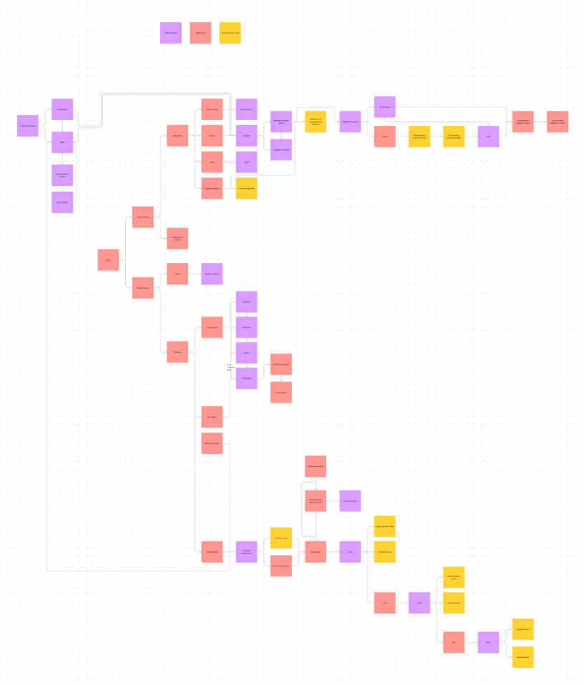
Спроектированная схема клиентской части

Slide 6
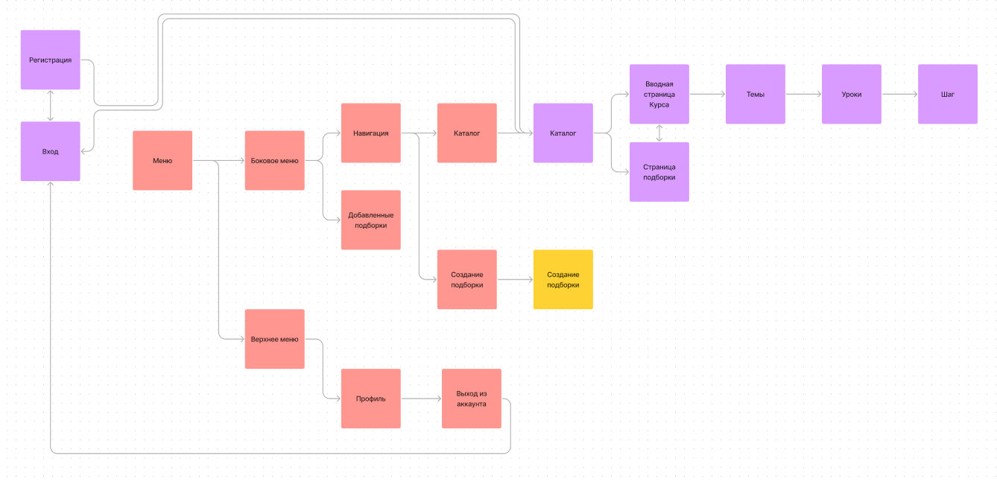
Реализованная схема клиентской части

Slide 7
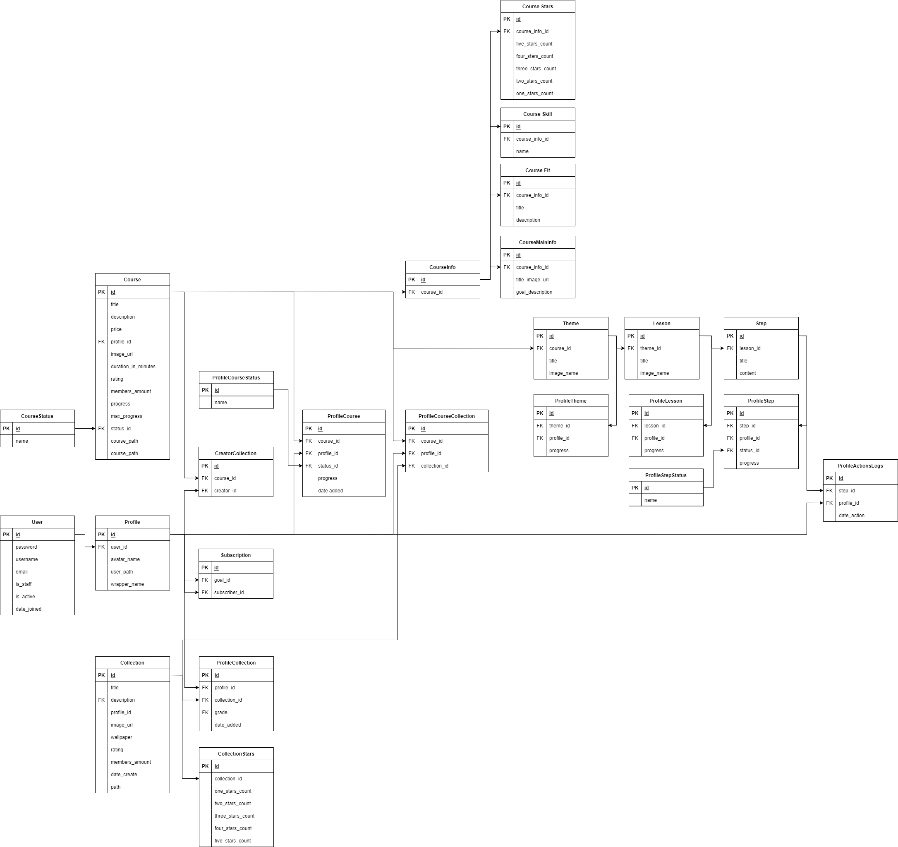
ER-диаграмма Базы Данных

Slide 8
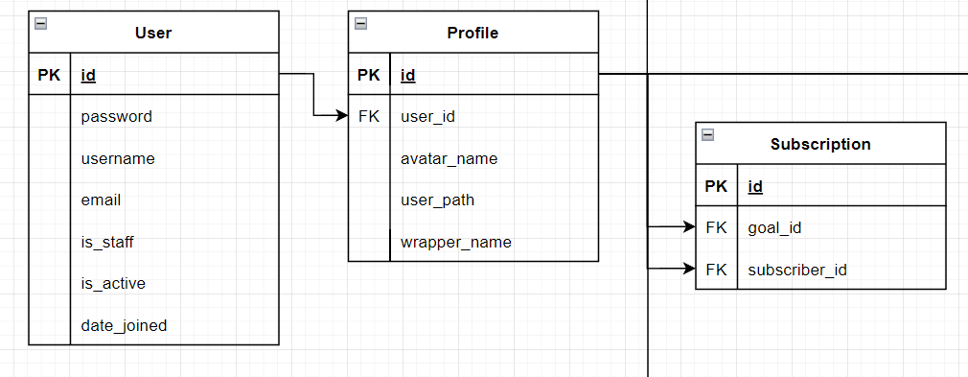
ER-диаграмма Базы Данных (Пользователь)

Slide 9
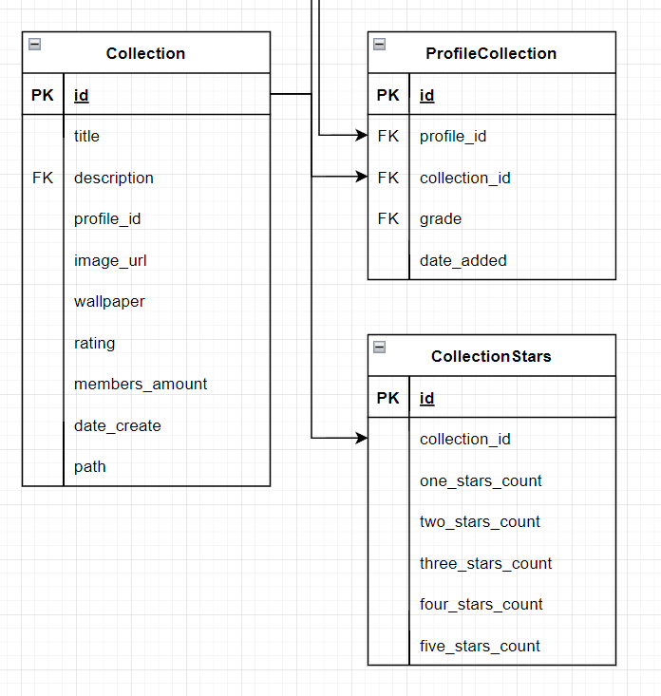
ER-диаграмма Базы Данных (Подборки)

Slide 10
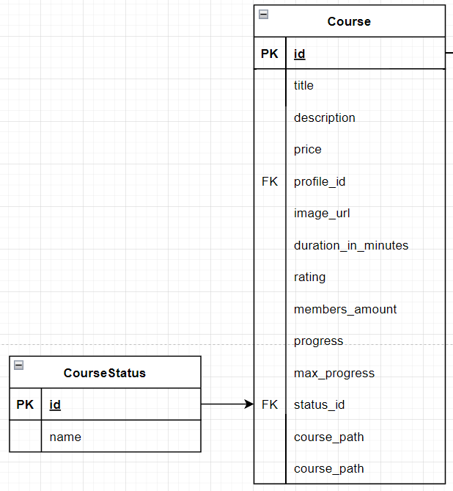
ER-диаграмма Базы Данных (Курс)

Slide 11
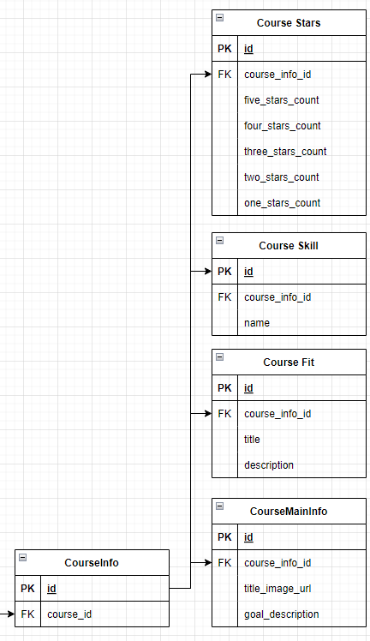
ER-диаграмма Базы Данных (Страница Курса)

Slide 12
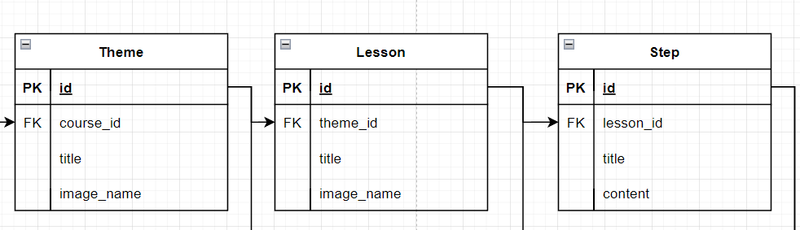
ER-диаграмма Базы Данных (Контент курса)

Slide 13
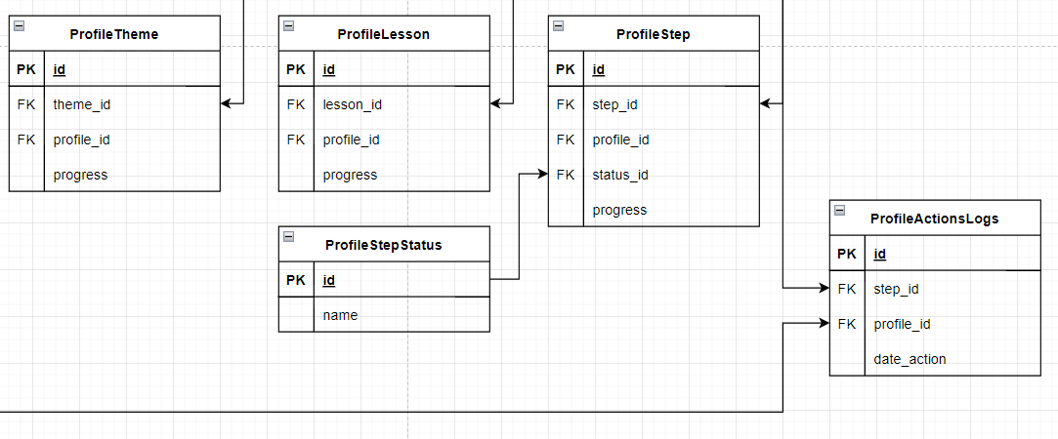
ER-диаграмма Базы Данных (Прохождение курса)

Slide 14
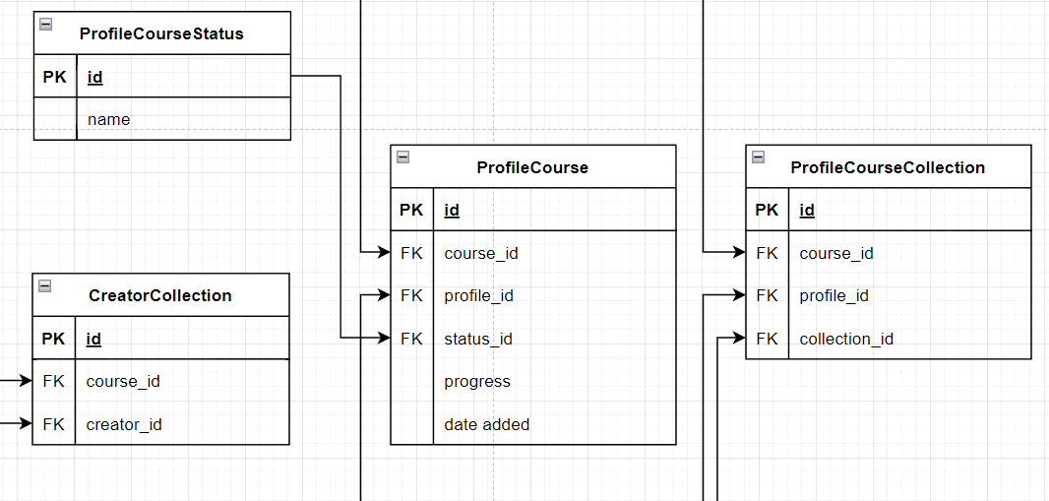
ER-диаграмма Базы Данных (отношение Пользователя к курсу)

Slide 15
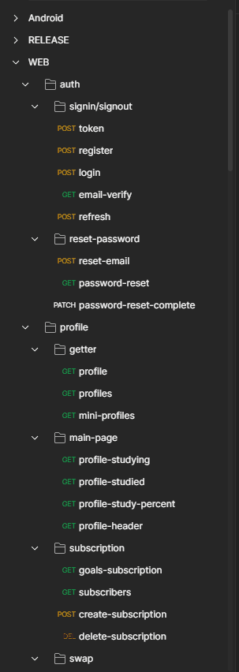
Запросы к Базе Данных

Slide 16
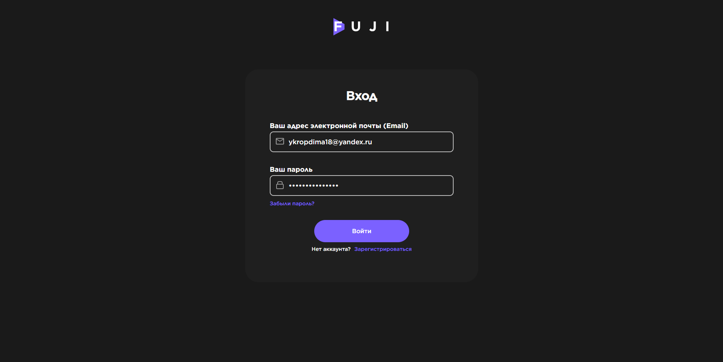
Вход

Slide 17
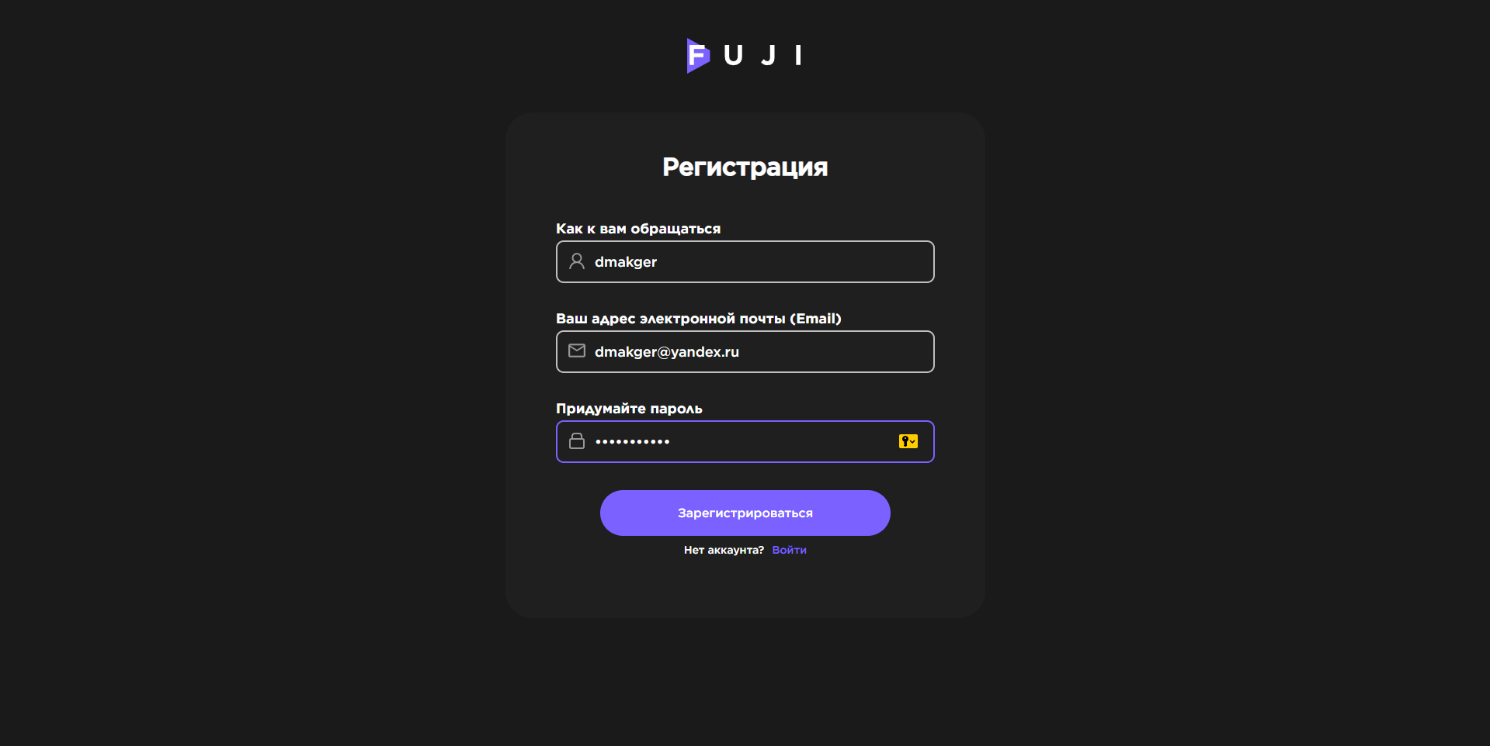
Регистрация

Slide 18
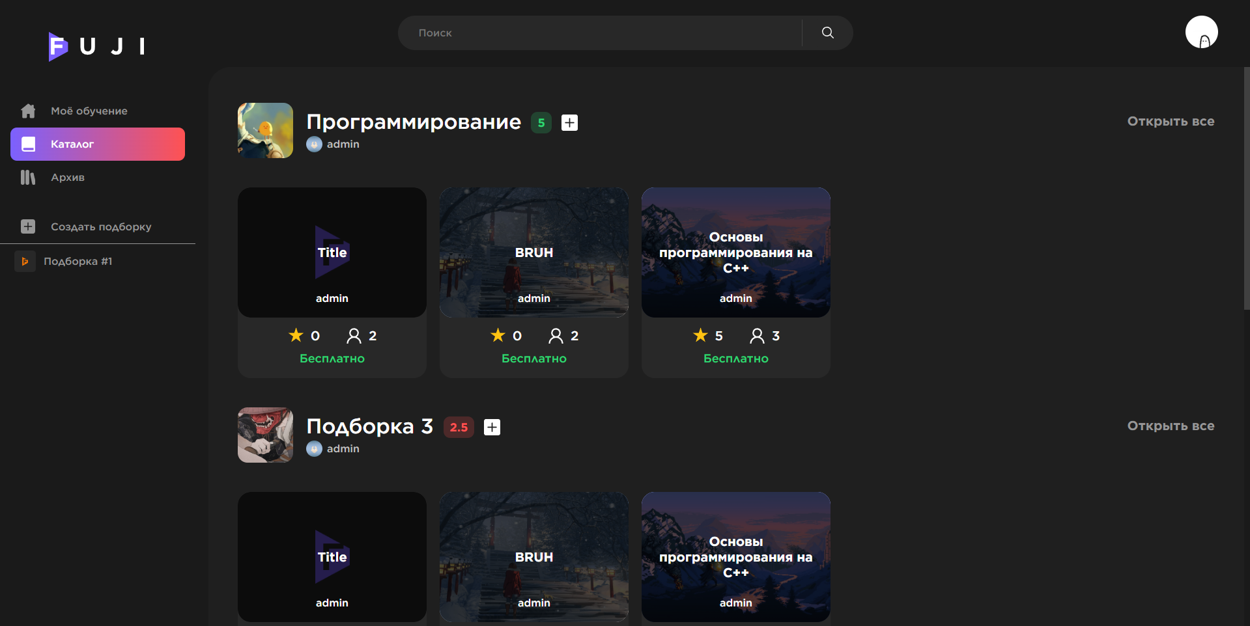
Каталог

Slide 19
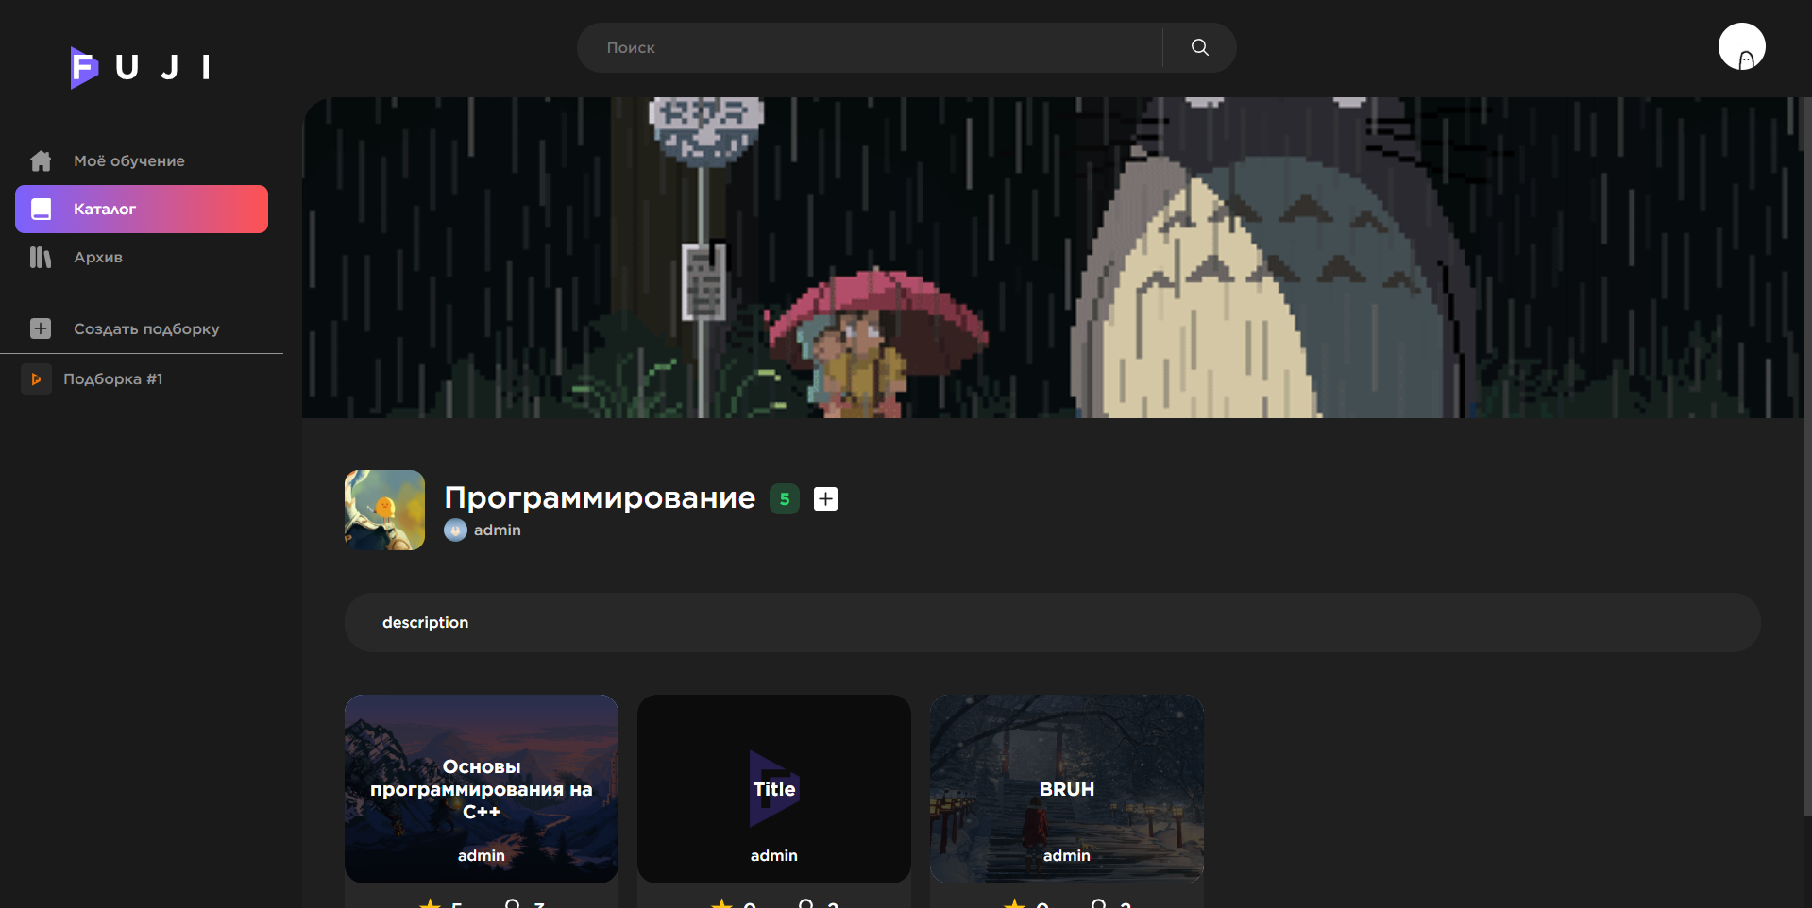
Детальная страница подборки

Slide 20
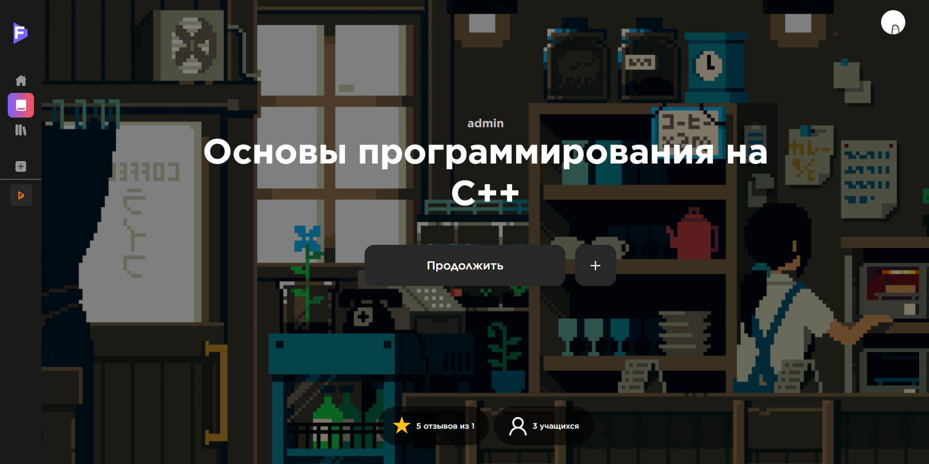
Страница курса

Slide 21
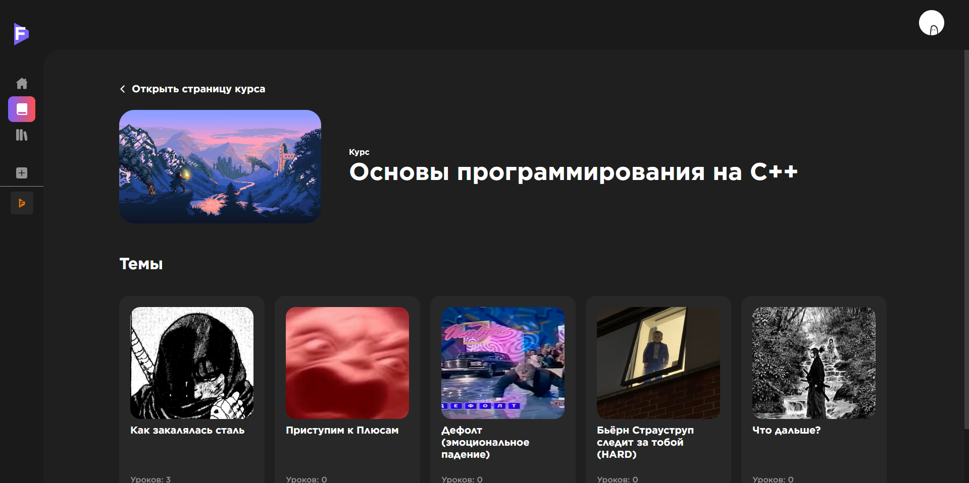
Страница с темами курса

Slide 22
Расчёт затрат на разработку
Наименование статьи расходов | Затраты, руб.
Основная заработная плата производственного персонала за весь период разработки. | 109 772
Дополнительная заработная плата производственного персонала. | 13 172
Содержание и эксплуатация вычислительного комплекса. | 2 123
Накладные расходы. | 1252,80
Страховые взносы во внебюджетные фонды | 9 343
Итого | 135 662

Slide 23
Заключение
В результате выполнения выпускной квалификационной работы был разработан front-end модуль (WEB-сайт) и back-end модуль (REST API) для образовательной платформы.
В дальнейшем планируется добавить:
Прохождение курса
Создание курса.
Страница профиля, а также поиск
Нарастить аудиторию для обратной связи.

Slide 24
Благодарю за внимание

